Slide 1
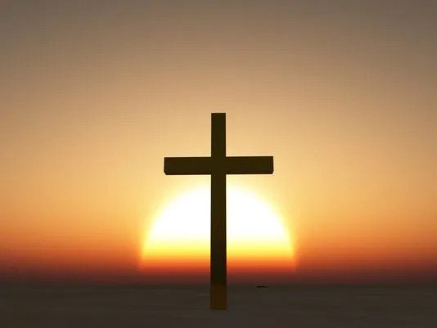
Recueillement - Prière

Slide 2
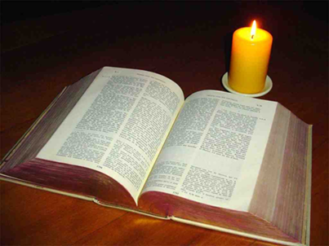
Jésus et ses disciples arrivent à Jéricho. Et tandis que Jésus sortait de Jéricho avec ses disciples et une foule nombreuse, le fils de Timée, Bartimée, un aveugle qui mendiait, était assis au bord du chemin. Quand il entendit que c’était Jésus de Nazareth, il se mit à crier : « Fils de David, Jésus, prends pitié de moi ! » Beaucoup de gens le rabrouaient pour le faire taire, mais il criait de plus belle : « Fils de David, prends pitié de moi ! » Jésus s’arrête et dit : « Appelez-le. » On appelle donc l’aveugle, et on lui dit : « Confiance, lève-toi ; il t’appelle. » L’aveugle jeta son manteau, bondit et courut vers Jésus. Prenant la parole, Jésus lui dit : « Que veux-tu que je fasse pour toi ? » L’aveugle lui dit : « Rabbouni, que je retrouve la vue ! » Et Jésus lui dit : « Va, ta foi t’a sauvé. » Aussitôt l’homme retrouva la vue, et il suivait Jésus sur le chemin.
Evangile selon Saint Marc (10,46-52)

Slide 3
Seigneur, Ce matin, tu nous vois comme des mendiants, un peu aveugle quant à l’année à venir. Nous craignons une reprise de la pandémie, nous craignons le trouble généré chez les enfants et les jeunes, leurs familles. Viens à notre aide ! Comme Bartimée, nous crions vers toi : « Seigneur Jésus, aie pitié de nous ! » Il est bon d’entendre ta question « Que veux-tu que je fasse pour toi ? » Intérieurement, nous prenons le temps de te formuler en silence, notre réponse. … Seigneur, tu nous envoies pour cette année nouvelle : « Va, ta foi t’a sauvée » Sois avec nous, chaque jour. Sois avec nous et veille sur nos établissements. Amen.
Prière
- Abbé Jean BONDU, aumônier diocésain -

Slide 4
Notre Père qui es aux cieux, que ton nom soit sanctifié, que ton règne vienne, que ta volonté soit faite, sur la terre comme au ciel. Donne-nous aujourd’hui notre pain de ce jour, pardonne-nous nos offenses, comme nous pardonnons aussi à ceux qui nous ont offensés et ne nous laisse pas entrer en tentation, mais délivre-nous du mal. Amen.
Notre Père

